Slide 1
Restitution — Maturité agile/produit
OCTO Technology
07/07/2026
Équipe Équipe Alpha — DSI

Slide 2
Équipe Alpha — Vue d'ensemble
DSI · 3 répondant(s)
MATURITÉ PAR PILIER
Équipe produit
1.9
MOYENNE GLOBALE
1.9
sur 3
Excellence technique
2.9
Culture de l'entreprise agile
1.9
Agilité à l'échelle
0.8
0
1
2
3
Point fort : Excellence technique — 2.9 / 3
À renforcer : Agilité à l'échelle — 0.8 / 3

Slide 3
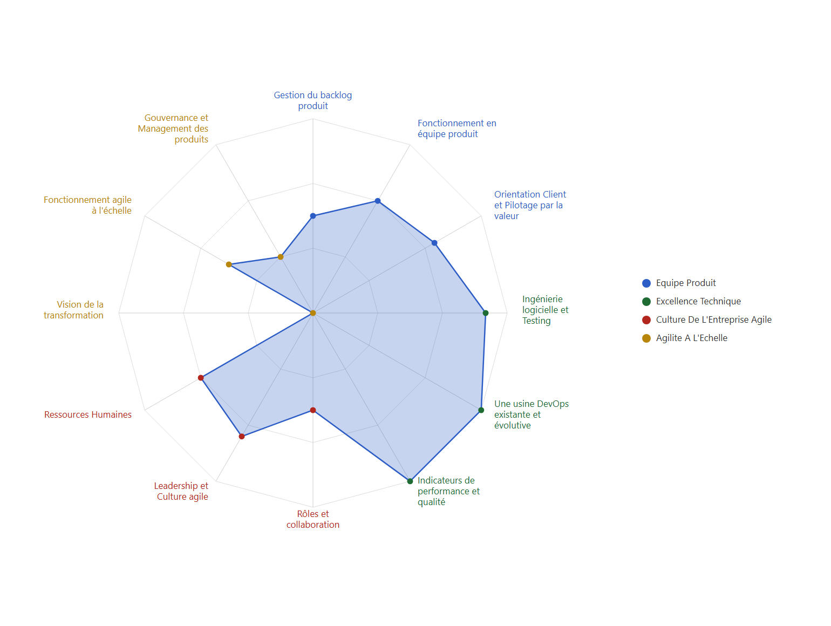
Équipe Alpha — Radar de maturité
COMMENTAIRE DE RESTITUTION
(à compléter)

Slide 4
Équipe Alpha — Points forts
Scores les plus hauts
Meilleurs accords
Maturité la plus haute — points d'appui à valoriser
Dispersion la plus faible des réponses — consensus fort
L'équipe a-t-elle un mode de fonctionnement…
Les tâches de l'équipe sont-elles décrites, découpées et…
Équipe produit · Fonctionnement en équipe produit
Équipe produit · Gestion du backlog produit
3.0
sur 3
0.0
écart-type
L'équipe a-t-elle un Product Owner légitime ?
Les besoins utilisateurs sont-ils compris et reformulés selon les critères d'une histoire utilisateur ou user story…
Équipe produit · Orientation Client et Pilotage par la…
3.0
sur 3
Équipe produit · Gestion du backlog produit
0.0
écart-type
Comment mettez-vous en œuvre la stratégie de…
L'équipe a-t-elle un mode de fonctionnement produit ?
Excellence technique · Ingénierie logicielle et Testing
Équipe produit · Fonctionnement en équipe produit
3.0
sur 3
0.0
écart-type

Slide 5
Équipe Alpha — Points d'attention
Plus forts désaccords
Scores les plus faibles
Forte dispersion des réponses — sujets à clarifier
Maturité la plus basse — leviers de progrès prioritaires
Les tâches de l'équipe sont-elles décrites, découpées et…
Quel est mon niveau de connaissance du projet de…
Équipe produit · Gestion du backlog produit
Agilité à l'échelle · Vision de la transformation
0.0
écart-type
0.0
sur 3
Les besoins utilisateurs sont-ils compris et reformulés selon les critères d'une histoire utilisateur ou user story…
Comment est organisé le processus de la demande et la…
Agilité à l'échelle · Gouvernance et Management des pro…
Équipe produit · Gestion du backlog produit
0.0
sur 3
0.0
écart-type
L'équipe a-t-elle un mode de fonctionnement produit ?
Les tâches de l'équipe sont-elles décrites, découpées et…
Équipe produit · Fonctionnement en équipe produit
Équipe produit · Gestion du backlog produit
0.0
écart-type
1.0
sur 3

